Slide 1
Feremon Mutasyonlu Modifiye Edilmiş ACO
Mete ARSLAN
2383301002

Slide 2
Sürü Zekası Nedir?
Sürü zekası, birlikte hareket eden sistemlerin kolektif davranışlarıdır. Konsept yapay zeka ile ilgili çalışmalarda kullanılmaktadır. 1989 senesinde Gerardo Beni ve Jing Wang tarafından hücresel robot sistemleri bağlamında tanıtılmıştır. Sürü zekası sistemleri birbirleriyle ve çevreleriyle etkileşime giren gruplardan oluşur. Gruplarda bulunan her temsilci basit kuralları takip eder ve her bir temsilcinin nasıl davranması gerektiğine dair kurallar olmamasına rağmen temsilciler arasındaki etkileşimler bireyin farkında olmadığı “akıllı” davranışın ortaya çıkmasına sebep olur.

Slide 3
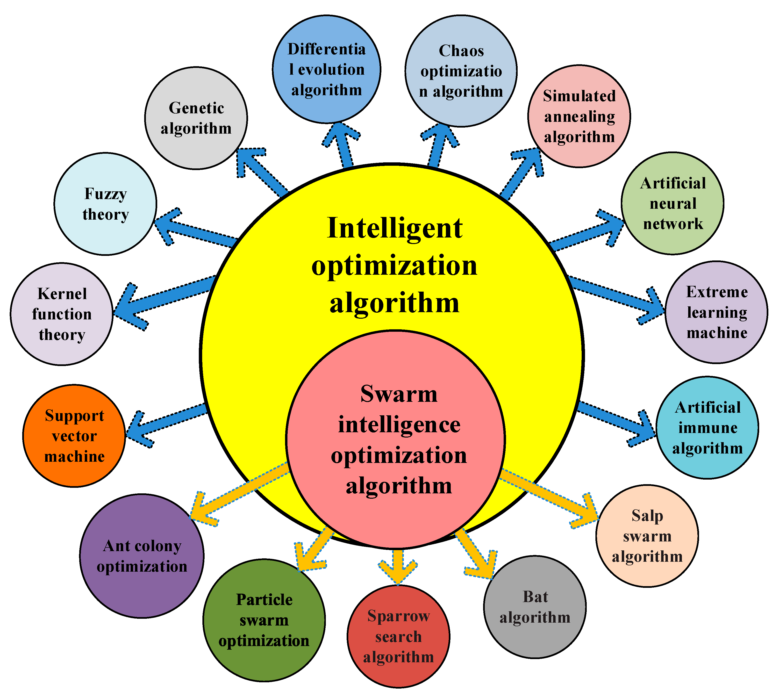

Slide 4
Karınca Optimizasyonu Nedir?
Birçok karınca türünde, gıda kaynağına gidip gelen karıncalar feromon adı verilen bir maddeyi yere bırakırlar. Diğer karıncalar feromonun varlığını algılar ve feromon yoğunluğunun daha yüksek olduğu yolları takip etme eğilimi gösterirler.

Slide 5
Karınca Optimizasyonu Nedir?
Karıncalar yüksek feromon seviyesine sahip yolu daha yüksek olasılıkla seçme eğilimi gösterdikleri için, zaman içerisinde yol başka karıncalar tarafından da kullanılmaya başlar. Bunun sonucunda yol üzerinde bulunan feromon seviyesi daha belirgin hale gelir ve karınca sürüsünün başarısı artar. Diğer bir ifadeyle, karıncalar hedeflerine ulaşmak için en verimli yolu bulmuş ve kullanmaya başlamışlardır.

Slide 6
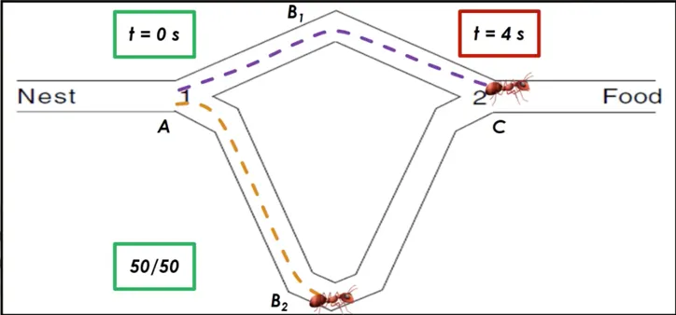

Slide 7
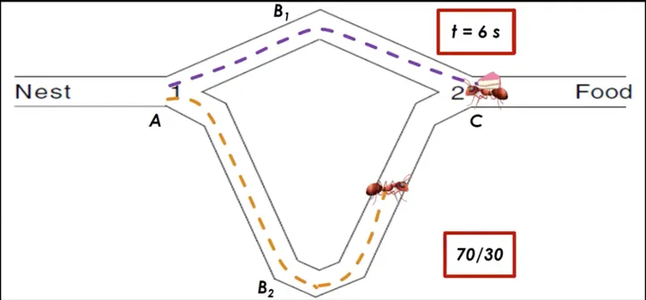

Slide 8
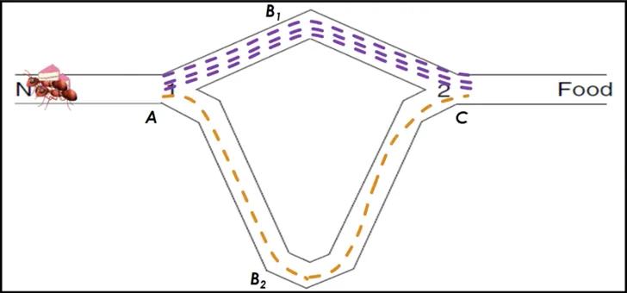

Slide 9
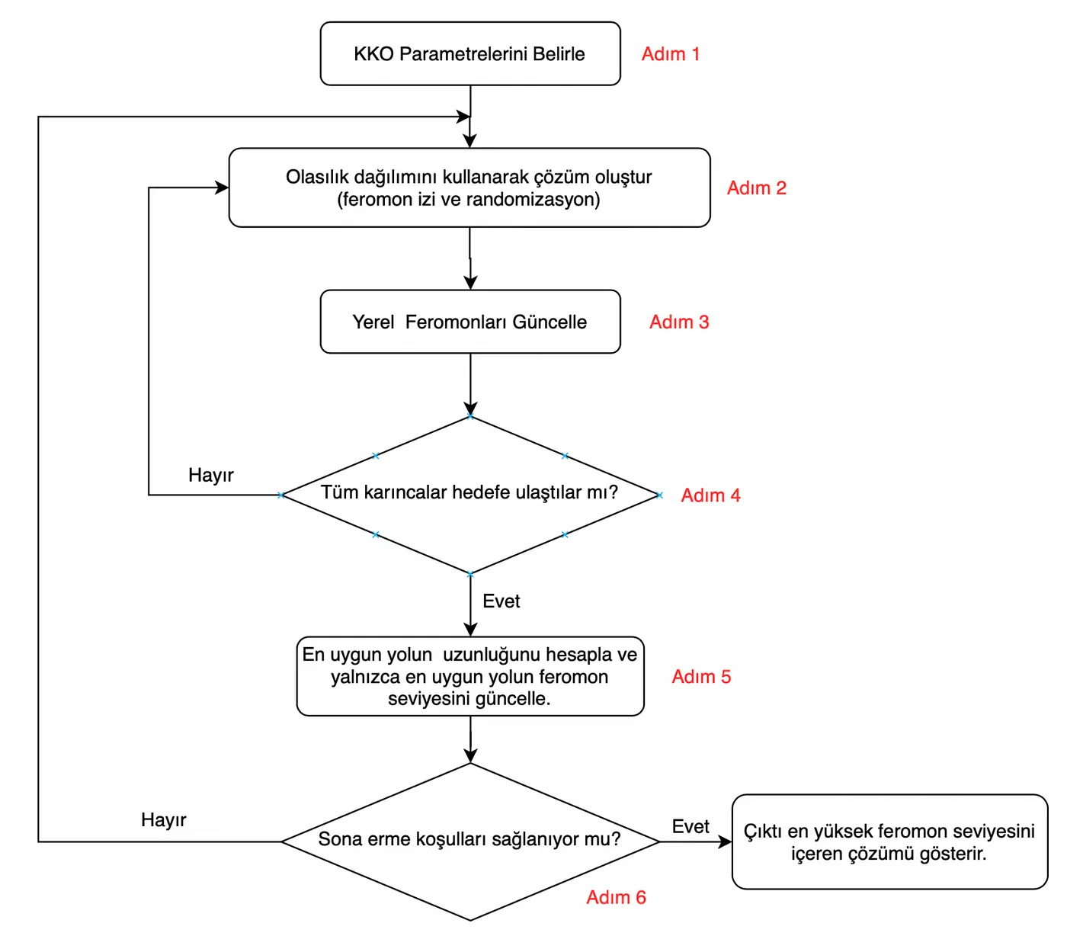

Slide 10
Feremon Mutasyonlu Modifiye Edilmiş ACO
Bu yaklaşımda normal ACO’dan farklı olarak feramonların mutasyonu uğraması önerilmiştir. Çünkü feramon karınca kolonisinin dağılımını etkileyen en önemli faktördür.

Slide 11
Feremon Mutasyonlu Modifiye Edilmiş ACO
ACO uygularken lokal maksimum ve minumuma takılabilir. Bu eklenen rastgelelik faktörü sayasinde bu takılma probleminin üstesinden gelinmiştir.

Slide 12


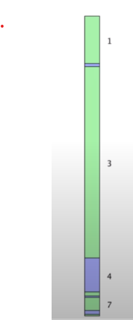

Slide 13
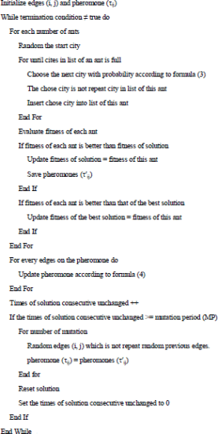

Slide 14
Eklediğim Diğer Yöntemler
Karıncaların evinin yolunu bildiğini varsayarak eve doğru giden yolu hesaplayan ve eğer karınca yiyecek taşıyorsa o yoldan gitmesini sağlayan bir fonksiyon eklediğim.
Feramonlar için bir eşik değeri ekledim. Bu yapılmadığında karıncalar döngüye girmeye başladı.
Karıncılaran döngüye girmemesi için karınca hareketlerine belirli bir oranda rastgelelik ekledim.

Slide 15
Kaynakça
https://medium.com/@berkekeser/kar%C4%B1nca-kolonisi-optimizasyon-algoritmas%C4%B1-4da0b37cb393
https://ieeexplore.ieee.org/abstract/document/8096261?casa_token=IztRxfCIuCYAAAAA:ck60HJKyOE1hGlDb353MUgjrXAePtJ9TombKM-a52wKHDtJMhbxoNAw3c4c1ptm75lq8rl1XlQ
https://github.com/hasnainroopawalla/ant-colony-simulation/blob/master/src/aco/sketch.ts

